Slide 1
Итоговая аттестация в 11-х классах 2020
Собрание 25.01.2020

Slide 2
Информационная поддержка
http://www.fipi.ru
http://www.ege.edu.ru
http://ege.midural.ru
http://www.irro.ru
Приказ Минпросвещения России №190/1512 от 07.11.2018 «Об утверждении Порядка проведения государственной итоговой аттестации по образовательным программам среднего общего образования»
Notes:
Другие сайты НЕДОСТОВЕРНЫ!!!

Slide 3
Формы сдачи
Единый государственный экзамен (ЕГЭ) Выпускной / вступительный.
Государственный выпускной экзамен (ГВЭ) –
- специальные учебно-воспитательные учреждения закрытого типа;
- среднее профессиональное образование;
- обучающиеся с ОВЗ или дети-инвалиды и инвалиды;
- обучающиеся в образовательных организациях, расположенных за пределами территории России
ОИВ - языки народов Российской Федерации.
Notes:
форма государственной итоговой аттестации в виде письменных и устных экзаменов с использованием текстов, тем, заданий, билетов:

Slide 4
Допуск
К ГИА допускаются обучающиеся, не имеющие академической задолженности, в полной мере выполнившие учебный план или индивидуальный учебный план (имеющие годовые отметки по всем предметам учебного плана за каждый год обучения не ниже удовлетворительных и получившие «зачет» за итоговое сочинение (изложение).

Slide 5
Заявление
До 01 февраля 2020 года
Выбранные предметы
Уровень ЕГЭ по математике
Формы ГИА для обучающихся с ОВЗ (+ копии заключений ПМПК и копии справок об установлении инвалидности),
Сроки участия в ГИА
Изменения – при наличии уважительных причин, подтвержденных документально, не позднее чем за 2 недели до экзамена)

Slide 6
Сроки
Досрочный период (20 марта – 13 апреля);
Основной период (25 мая – 29 июня);
Резервные дни:
- совпадение сроков экзаменов;
- неудовлетворительный результат по одному из обязательных предметов (математика – изменение уровня);
- не явившиеся на экзамен по уважительной причине, подтвержденной документально;
- не завершившие выполнение работы по уважительным причинам (документ);
- участники экзамена, чьи апелляции о нарушении правил
проведения экзамена были удовлетворены.
Дополнительный период (07 сентября – 24 сентября).

Slide 7
На столе участника
Гелевая или капиллярная ручка с чернилами черного цвета;
Документ, удостоверяющий личность (без обложки);
Средства обучения и воспитания;
Листы бумаги для черновиков;
После выполнения печати – КИМы;
Лекарства и питание (при необходимости) – решение ПМПК или у медицинского работника.

Slide 8
Средства обучения и воспитания
Математика - линейка;
География - непрограммируемый калькулятор (на каждого ученика), линейка и транспортир;
Непрограммируемый калькулятор должен обеспечивать арифметические вычисления (сложение, вычитание, умножение, деление, извлечение корня) и вычисление тригонометрических функций (sin, cos, tg, ctg, arcsin, arcos, arctg).
Химия, физика - непрограммируемый калькулятор (на каждого ученика), линейка.

Slide 9
Правила
Вход в ППЭ с 9-00
Начало экзамена – 10.00;
Металлоискатели при входе в ППЭ;
Видеонаблюдение в аудиториях ППЭ;
Личные вещи – в месте хранения личных вещей до входа в ППЭ;
Нет права свободного перемещения по аудитории и ППЭ;
Отсутствие телефонов, средств связи, электронно-вычислительной техники, фото-, аудио- и видеоаппаратуры, справочных материалов, письменных заметок и иных источников информации;
Лица, допустившие нарушения Порядка, удаляются с экзамена. Акт. Решение ГЭК.
Возможно досрочное завершение экзамена по состоянию здоровья. Акт. Решение ГЭК.

Slide 10
Проверка
100 баллов (математика базовая – 5 баллов);
Первичный балл – шкалирование – тестовый балл;
Предметная комиссия;
ГЭК: утверждение результатов ЕГЭ;
Личный кабинет участника (check.ege.edu.ru)
Передача результатов ЕГЭ в образовательные учреждения для ознакомления участников ЕГЭ с полученными ими результатами ЕГЭ;
Результаты ЕГЭ каждого участника заносятся в федеральную информационную систему (ФИС).

Slide 11
Апелляции
О нарушении Порядка ( в день проведения экзамена до выхода из ППЭ - подается члену ГЭК)
О несогласии с выставленными баллами ( в течение двух рабочих дней после объявления результатов - в образовательную организацию).
НЕ РАССМАТРИВАЮТСЯ апелляции по содержанию КИМов, результатам выполнения заданий с кратким ответом, заполнению бланков, в случаях нарушения Правил
Отклонение апелляции
Удовлетворение апелляции ( изменение количества баллов – увеличение или уменьшение).

Slide 12
УрФУ

Slide 13
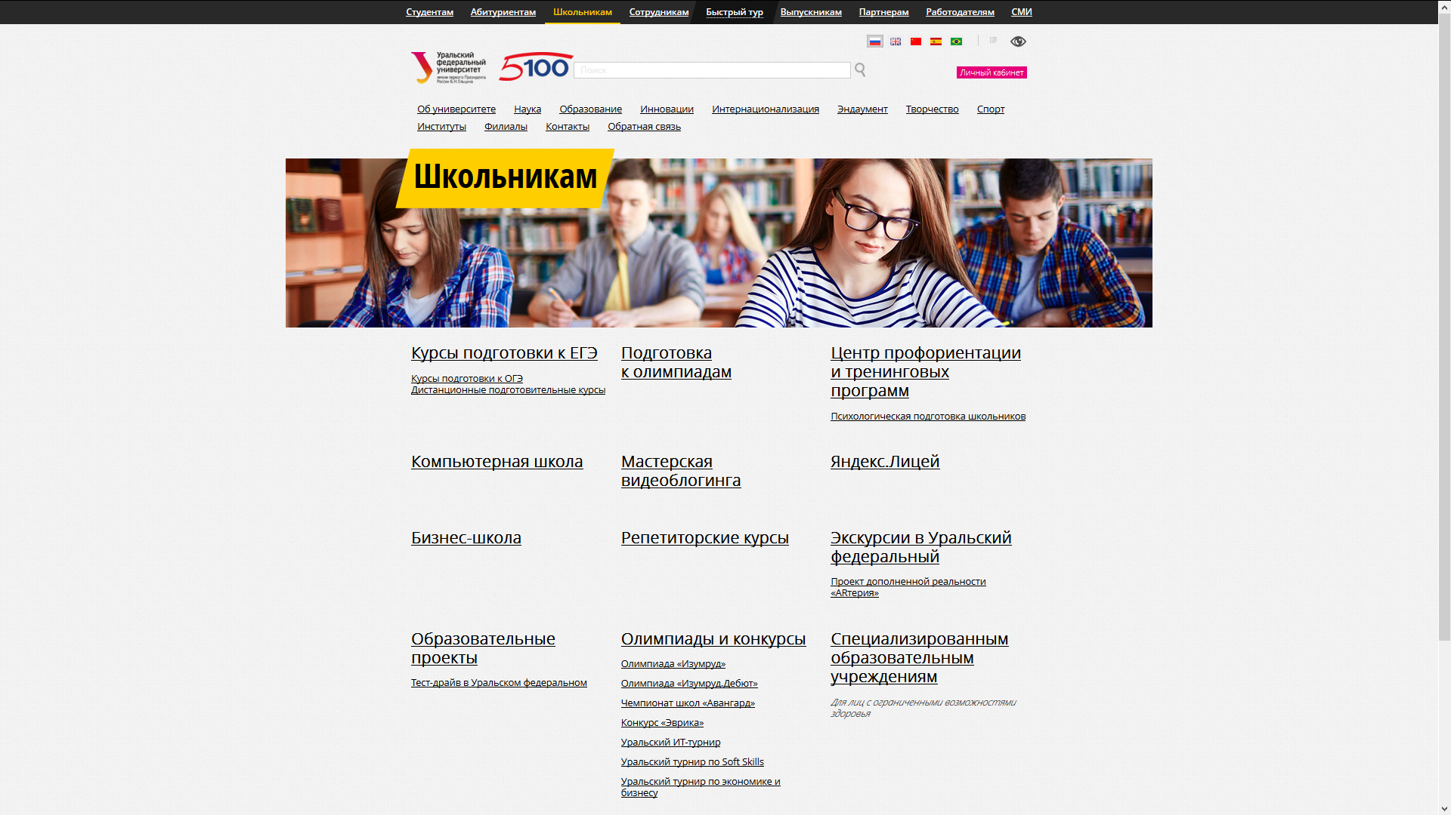

Slide 14
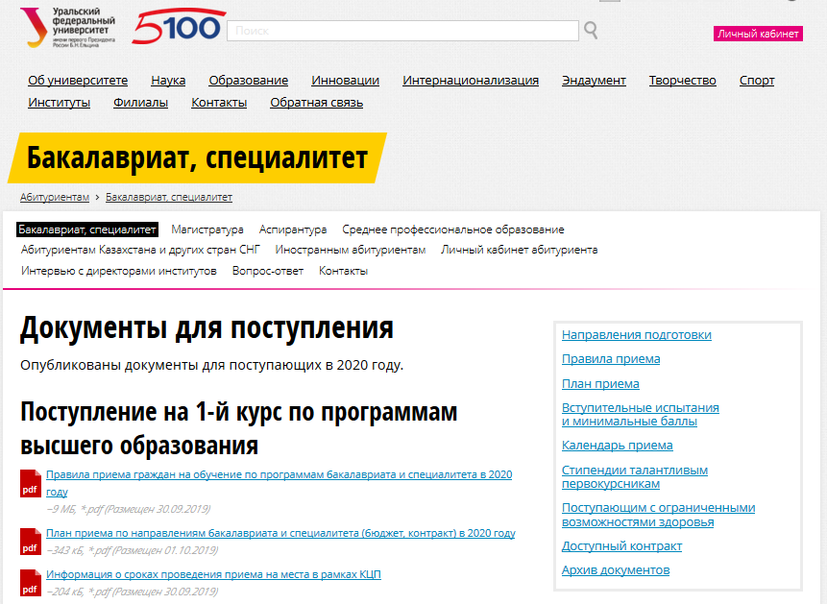
Документы для поступления в УрФУ
https://urfu.ru/ru/applicant/docs-abiturient/

Slide 15
Учет индивидуальных достижений (УрФУ)
1 балл: звание «мастер спорта» или КМС при наличии подтверждающих документов;
2 балла:
- участие в очном этапе «Тест-драйва в Уральском федеральном»(2019,2020 гг.);
- победа(призерство) в олимпиадах и турнирах, проводимых УрФУ в соответствии с перечнем, утвержденном ректором.
3 балла:
- наличие аттестата о среднем образовании с отличием;
- участие в региональном этапе ВсОШс учетом профильных предметов по направлениям подготовки.
4 балла:
- победа (призерство) в олимпиадах школьников за 9, 10, 11 класс, утвержденных Минобрнауки, при отсутствии результатов ЕГЭ, необходимых для использования особого права;
- победа (призерство) в Конкурсе проектных работ школьников в рамках Уральских проектных смен.
5 баллов:
- победа (призерство) в региональном этапе ВсОШ с учетом профильных предметов по направлению подготовки.

Slide 16
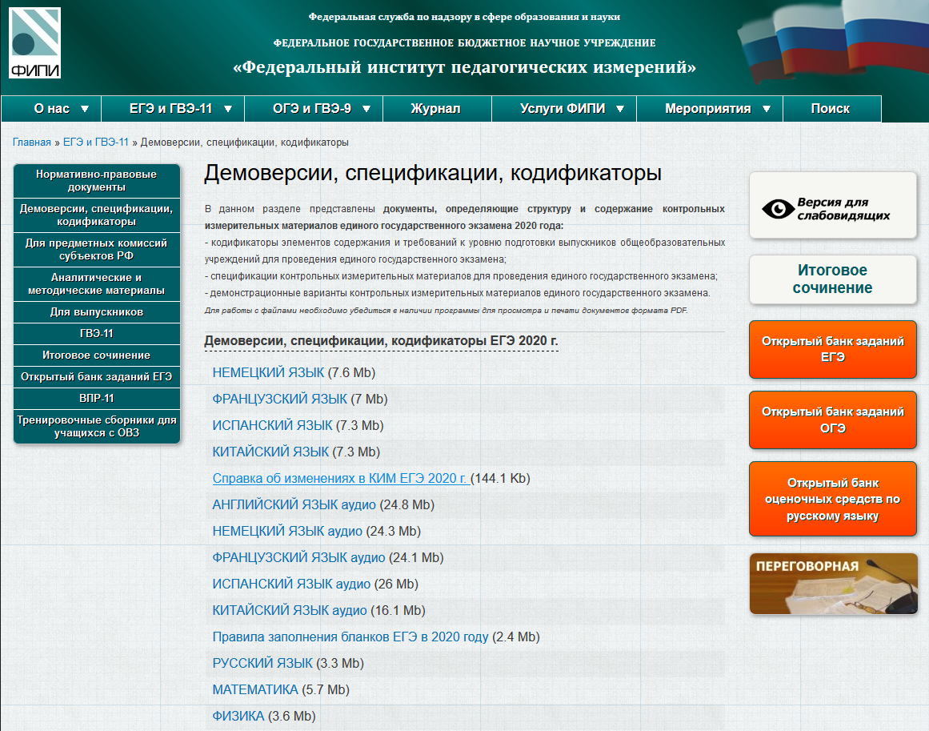

Slide 17
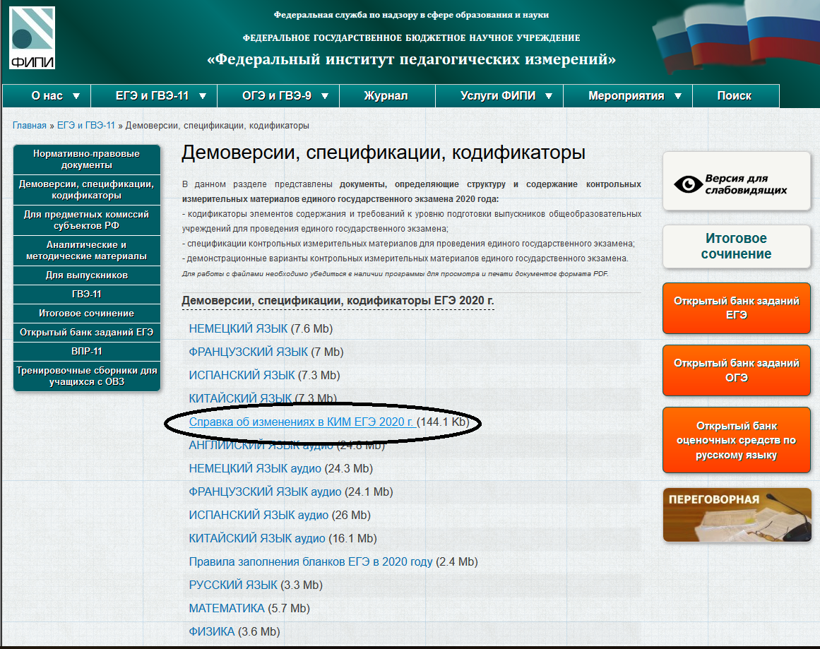

Slide 18
Основной период.
25.05 – география, литература, информатика и ИКТ;
28.05 – русский язык;
01.06 - математика (база, профиль);
04.06 – история, физика;
08.06 – обществознание, химия;
11.06 – иностранные языки (письменно), биология;
15.06 – иностранные языки (устно);
16.06 – иностранные языки (устно), второй язык.

Slide 19
Резервные дни
19.06 - география, литература, информатика и ИКТ, иностранные языки (устно);
20.06 – иностранные языки (письменно), биология;
22.06 – русский язык;
23.06 – обществознание, химия;
24.06 – история, физика;
25.06 – математика (база, профиль);
29.06 – все предметы.

Slide 20
Минимальный балл
Предмет | Минимум (аттестат) | Минимум (ВУЗ) | Минимум (УрФУ)
Русский язык | 24 | 36 | 36
Математика (профильный) | 27 | 27 | 55 / 50 / 45 / 35 / 27
Математика (базовый) | 3 (7 заданий из 20) | - | -
Физика, химия, биология | 36 | 36 | Физика – 55 / 45 Химия, биология – 55 / 36
История | 32 | 32 | 35
Информатика и ИКТ | 40 | 40 | 55
География | 37 | 37 | 45
Обществознание | 42 | 42 | 42
Литература | 32 | 32 | 45
Иностранные языки | 22 | 22 | 30
Notes:
Приказ Рособрнадзора от 18.11.2016 (утвержден 12.12.2016)

Slide 21
Репетиционные тестирования, апробации и всероссийские проверочные работы
16.01 – ДКР математика (база);
20.02 – апробация биология, английский язык (письменно);
13.03 – апробация математика (профиль);
13.05 – апробация русский язык;
14.05 – апробация английский язык (устно)
Всероссийские проверочные работы (штатно)
02-06 марта – география, иностранный язык
10-13 марта– история, химия
16-20 марта – физика, биология

